Slide 1
Webové mapy
Patrícia Linková, Dominik Čech

Slide 2
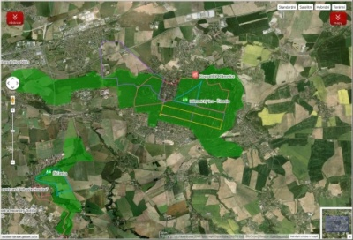
Online podoby máp sú určite praktickejšie a prinášajú so sebou aj pridanú hodnotu v podobe doplnkových informácií, či jednoduchej obsluhy. Vyhľadávanie lokalít, či konkrétnych objektov sa tak stalo otázkou niekoľkých sekúnd.
Web mapovanie je proces používania máp dodaný geografickým informačným systémom (GIS). Web mapping je viac než len webová kartografia, je to aj servisná činnosť a činnosť spotrebiteľa

Slide 3
Web GIS zdôrazňuje aspekty spracovania Geodeti, ktorý sa spája s aspektami dizajnu, ako je zber dát a serverový softvér architektúry, ako je ukladanie a algoritmy dát. Pojmy web GIS a web mapovanie sú viac-menej synonymné. Web GIS používa webové mapy, a cez koncového používateľa, ktorým je webové mapovanie sa rozrastajú analytické schopnosti.

Slide 4
Ako ich používať
V prvom rade si musíte premyslieť kam sa chystáte, či sa chcete vyhnúť plateným úsekom alebo zvolíte najkratšiu trasu
Nasledujúcim krokom bude zadanie miesta odkiaľ odchádzate a aké je váš cieľ
Plánovač trasy Vám povie nielen to, kadiaľ ísť a kde zahnúť. Taktiež Vás informuje o vzdialenosti, ktorou budete musieť prejsť i o tom, koľko času Vám cesta zaberie – za predpokladu, že pôjdete plynule a podľa rýchlostných predpisov.

Slide 5
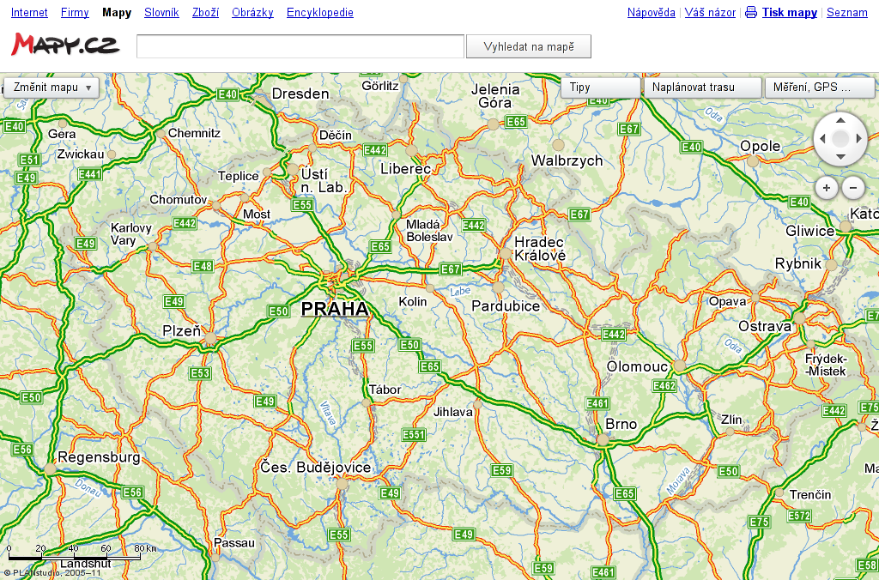
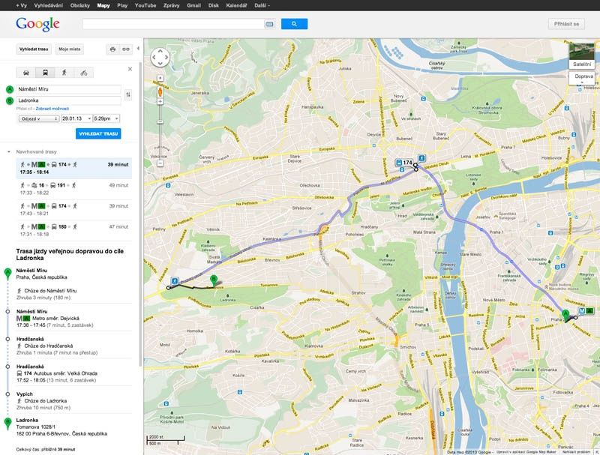
Konkurencia v internetových mapových službách je obrovská, nie je preto divu, že sa jednotliví poskytovatelia snažia neustále prichádzať s novými a praktickými funkciami

Slide 6
Street view
umožňuje v niektorých mestách uskutočňovať 3D prechádzky po okolí
https://www.google.com/maps/views/home?hl=en&gl=sk

Slide 7
Kompas
Stránky kompas.sk patria pod známy portál zoznam.sk. Na ľavej strane sa nachádza náhľad mapy a na pravej strane v hornom rohu náhľad na celkovú oblasť - napríklad na mesto, v ktorom sa momentálne nachádzame. Mapy ponúkajú obrovské množstvo doplnkových informácií. Môžeme ich získať na jednom mieste prostredníctvom stromového menu nachádzajúceho sa na pravej strane.
Výhody: 1.veľmi dobrá presnosť
2.Jednoduché ovládanie
3.Veľké množstvo dostupných objektov

Slide 8
Super navigátor
Stránky supernavigator.sk ponúkajú k svojim mapám ešte obšírnejšie množstvo doplnkových informácií ako kompas.sk. Jednotlivé informácie o hľadaných objektoch sú rozdelené do prehľadných kategórií podľa oblastí zamerania, ako napríklad kultúra, cestovanie alebo služby. Menu s kategóriami sa nachádza na ľavej strane.
Výhody : 1.presnosť
2.plynule prechody máp
3.veľké množstvo dostupných objektov
+ príjemné ovládanie | + plynulé prechody máp, príjemné ovládanie | + príjemné ovládanie | + príjemné ovládanie
+ veľké množstvo dostupných objektov | + veľké množstvo dostupných objektov

Slide 9
Zdroje :
http://www.zive.sk/clanok/28526/mapy-na-slovenskom-internete
http://en.wikipedia.org/wiki/Web_mapping
http://www.jaknainternet.cz/page/1238/jak-pouzivat-mapy-na-internetu/
http://www.cnews.cz/prakticke-vyuziti-map-na-internetu
http://www.zive.sk/clanok/28526/mapy-na-slovenskom-internete
http://www.cdb.sk/sk/Uzitocne-odkazy/Webove-mapove-aplikacie.alej

Slide 10
ĎAKUJEME ZA POZORNOSŤ

